Slide 1
I SEMINÁRIO ESTADUAL PARA O CONTROLE DA TUBERCULOSE NO SISTEMA PRISIONAL DE MINAS GERAIS
Maíra Veloso
Coordenadora de Controle da
Tuberculose, Tracoma e Hanseníase
Secretaria de Estado de Saúde de Minas Gerais

Slide 2
Indicadores da Tuberculose em Minas Gerais

Slide 3
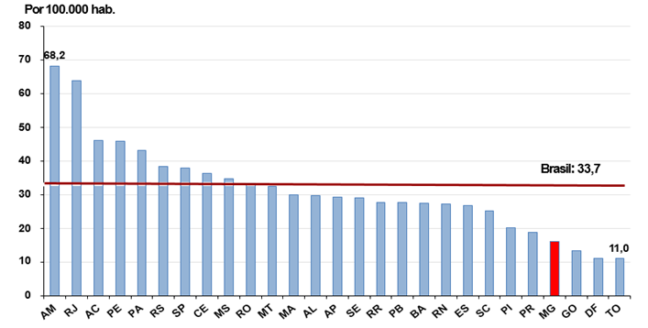
Tuberculose em MG
Minas Gerais é o 5º estado com o maior número de casos no país (possui o menor coeficiente de incidência da região sudeste).
Fonte: Dados disponibilizados pelo PNCT.

Slide 4
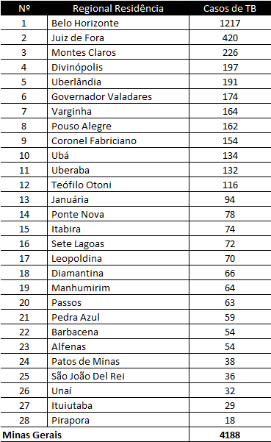
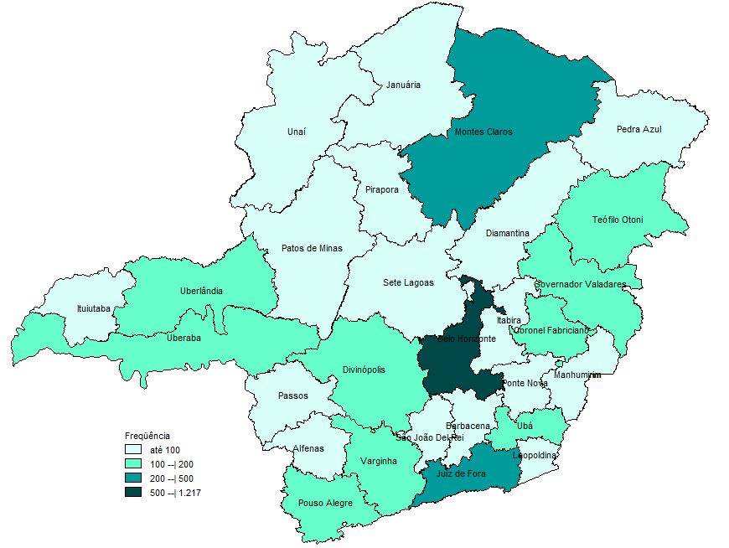
Casos de Tuberculose por Unidade Regional de Saúde, Minas Gerais, 2018.
548 municípios registraram pelo menos 01 caso de TB
Fonte: SINAN-NET/TB. PECT/SVEAST/SUBVPS/SES-MG, 11/09/19.

Slide 5
TOP 15 – Municípios com Maior Carga de Tuberculose,
Minas Gerais, 2018.
Fonte: SINAN-NET/TB. PECT/SVEAST/SUBVPS/SES-MG, 19/09/19.

Slide 6
Número de casos de tuberculose, em crianças de 0 a 10 anos, Minas Gerais, 2010 a 2019*.
*Dados preliminares, sujeitos a alteração.
Fonte: SINAN-NET/TB. ECT/SVEAST/SUBVPS/SES-MG, 22/11/2019.

Slide 7
Casos de tuberculose em Situações Especiais Selecionadas, Minas Gerais, 2016 a 2018*.
População vulnerável |  | Frequência
 |  | 2016 |  | 2017 |  | 2018
 |  | n | % | n | % | n | %
HIV |  | 338 | 9,6 | 384 | 9,6 | 412 | 9,8
Diabetes |  | 331 | 8,2 | 329 | 8,2 | 332 | 7,9
PPL |  | 166 | 4,6 | 180 | 4,9 | 298 | 7,9
Pop. Sit. Rua |  | 168 | 4,2 | 166 | 4,2 | 193 | 4,6
Prof. Saúde |  | 41 | 1,0 | 48 | 1,2 | 60 | 1,4
Indígena |  | 7 | 0,2 | 12 | 0,3 | 7 | 0,2
Total |  | 1051 | 26,00 | 1119 | 28,00 | 1302 | 31,00
*Dados preliminares, sujeitos a alteração.
Fonte: SINAN-NET/TB. PECT/SVEAST/SUBVPS/SES-MG, 13/09/2019.

Slide 8
Número de casos de Tuberculose na PPL, Minas Gerais, 2010 a 2019*.
*
*Dados preliminares, sujeitos a alteração.
Fonte: SINAN-NET/TB. PECT/SVEAST/SUBVPS/SES-MG, 21/11/2019.

Slide 9
Número de casos de Tuberculose na PPL, por regional de saúde de notificação, 2010 a 2019*.
*Dados preliminares, sujeitos a alteração.
Fonte: SINAN-NET/TB. PECT/SVEAST/SUBVPS/SES-MG, 21/11/2019.

Slide 10
Percentual de casos novos de tuberculose por sexo, Minas Gerais,
2008 a 2018.
Fonte: SINAN-NET/TB. PECT/SVEAST/SUBVPS/SES-MG, 11/09/2019

Slide 11
Percentual de casos novos de tuberculose por faixa etária,
Minas Gerais, 2008 a 2018.
Fonte: SINAN-NET/TB. PECT/SVEAST/SUBVPS/SES-MG, 11/09/2019

Slide 12
Percentual de casos novos de tuberculose por raça, Minas Gerais, 2008 a 2018.
Fonte: SINAN-NET/TB. PECT/SVEAST/SUBVPS/SES-MG, 11/09/2019

Slide 13
Percentual de casos de tuberculose, segundo a forma, Minas Gerais, 2008 a 2018.
Fonte: SINAN-NET/TB. PECT/SVEAST/SUBVPS/SES-MG, 11/09/2019

Slide 14
Coeficiente de incidência de Tuberculose, residentes em Minas Gerais, 2007 a 2018.
Fonte: SINAN-NET/TB. PECT/SVEAST/SUBVPS/SES-MG, 11/09/2019.

Slide 15
Coeficiente de incidência de Tuberculose, por regional de residência, 2018.
Minas Gerais: 17,4
Fonte: SINAN-NET/TB. PECT/SVEAST/SUBVPS/SES-MG, 11/09/2019

Slide 16
Coeficiente de mortalidade por Tuberculose, residentes em Minas Gerais, 2007 a 2018*.
*Dados preliminares, sujeitos a alteração.
Fonte: SIM/CPDE/DASS/SVEAST/SubVPS/SESMG – 11/09/19

Slide 17
Coeficiente de mortalidade por Tuberculose, por regional de residência, 2018*.
Minas Gerais: 1,1
*Dados preliminares, sujeitos a alteração.
Fonte: SINAN-NET/TB. ECT/SVEAST/SUBVPS/SES-MG, 13/09/2019.

Slide 18
Distribuição dos coeficientes de incidência e mortalidade por regional de residência, 2018*.
*Dados preliminares, sujeitos a alteração.
Fonte: SINAN-NET/TB. ECT/SVEAST/SUBVPS/SES-MG, 13/09/2019.

Slide 19
Percentual de Realização do TRM-TB entre os Casos Novos de Tuberculose, Minas Gerais, 2015 a 2018.
Fonte: SINAN-NET/TB. PECT/SVEAST/SUBVPS/SES-MG, 11/09/2019

Slide 20
Percentual de Realização do TRM-TB entre os Casos Novos de Tuberculose, por regional de residência, 2018.
Minas Gerais: 28%
Fonte: SINAN-NET/TB. PECT/SVEAST/SUBVPS/SES-MG, 11/09/2019.

Slide 21
Percentual de Realização do Exame de Cultura de Escarro entre os Casos de Retratamento de Tuberculose, Minas Gerais, 2008 a 2018.
Fonte: SINAN-NET/TB. PECT/SVEAST/SUBVPS/SES-MG, 11/09/2019.

Slide 22
Percentual de Realização do Exame de Cultura de Escarro entre os Casos de Retratamento de Tuberculose, por regional de residência, 2018.
Minas Gerais: 54,5%
Fonte: SINAN-NET/TB. PECT/SVEAST/SUBVPS/SES-MG, 11/09/2019

Slide 23
Proporção de testagem para HIV entre os casos novos de TB, por regional de residência, 2018.
Minas Gerais: 79%
Fonte: SINAN-NET/TB. PECT/SVEAST/SUBVPS/SES-MG, 11/09/2019

Slide 24
Proporção de coinfecção TB/HIV, por regional de residência, 2018.
Minas Gerais: 9%
Fonte: SINAN-NET/TB. PECT/SVEAST/SUBVPS/SES-MG, 11/09/2019

Slide 25
Percentual de TDO realizado entre os casos novos pulmonares, por regional de residência, 2018.
Minas Gerais: 48%
Fonte: SINAN-NET/TB. PECT/SVEAST/SUBVPS/SES-MG, 11/09/2019

Slide 26
Situação de encerramento dos casos novos de tuberculose pulmonar com confirmação laboratorial, MG, 2008 a 2018*.
* Dados preliminares, sujeitos a alteração.
Fonte: SINAN-NET/TB. PECT/SVEAST/SUBVPS/SES-MG, 22/11/2019

Slide 27
Percentual de cura dos casos novos de TB Pulmonar com confirmação laboratorial, por regional de residência, 2018*.
MG:
4,1% sem encerramento Sinan;
6,9% encerrados por transferência.
Minas Gerais: 72,3%
*Dados preliminares, sujeitos a alteração.
Fonte: SINAN-NET/TB. PECT/SVEAST/SUBVPS/SES-MG, 22/11/2019.
Notes:
2014: óbito por TB 4% óbito por outras 6% transferência 8%

Slide 28
Percentual de abandono dos casos novos de TB Pulmonar com confirmação laboratorial, por regional de residência, 2018*.
MG:
4,1% sem encerramento Sinan;
6,9% encerrados por transferência.
Minas Gerais: 8,5%
*Dados preliminares, sujeitos a alteração.
Fonte: SINAN-NET/TB. PECT/SVEAST/SUBVPS/SES-MG, 22/11/2019.
Notes:
2014: óbito por TB 4% óbito por outras 6% transferência 8%

Slide 29
Situação de Encerramento dos Casos de Tuberculose na PPL, Minas Gerais, 2018.
*Dados preliminares, sujeitos a alteração.
Fonte: SINAN-NET/TB. PECT/SVEAST/SUBVPS/SES-MG, 21/11/2019.

Slide 30
Classificação dos casos notificados no SITE-TB, Minas Gerais, 2013-2019
614 casos de tuberculose
com tratamento especial
267 (43,5%) tuberculose drogarresistente
184 (30%) tuberculose com esquema especial
163 (26,5%) micobacteriose não tuberculosa
Fonte: SITE-TB, Novembro/2019

Slide 31
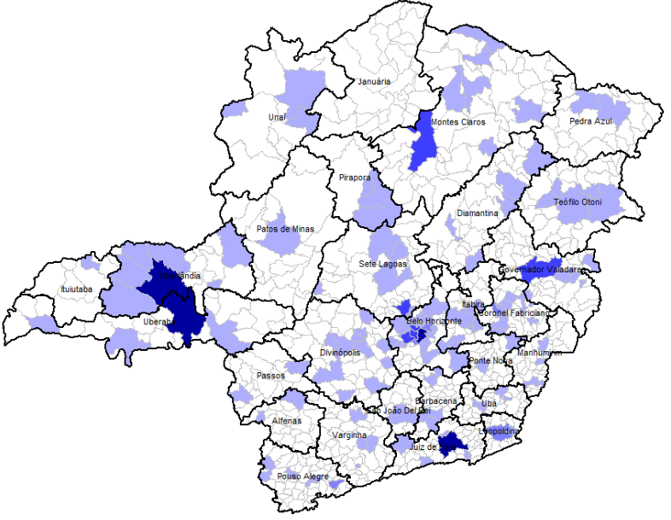
Casos de tuberculose com tratamento especial segundo município de residência, Minas Gerais, 2013-2019
SRS BH: 35,2%
SRS JF: 15%
Fonte: SITE-TB, Novembro/2019

Slide 32
Classificação dos casos novos de tuberculose drogarresistente notificados no SITE-TB, Minas Gerais, 2013-2019
267 casos novos de tuberculose drogarresistente
187 (70%) multirresistência
54 (20,2%) monorresistência
21 (7,9%) polirresistência
5 (1,8%) resistência extensiva
Fonte: SITE-TB, Novembro/2019

Slide 33
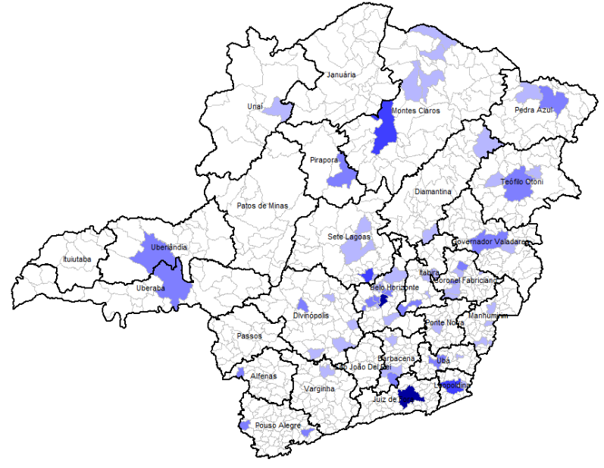
Casos novos de tuberculose multirresistente segundo município de residência, Minas Gerais, 2013-2019
SRS BH: 17,9%
SRS JF: 13,8%
Fonte: SITE-TB, Novembro/2019

Slide 34
Plano Estadual pelo Fim da Tuberculose como Problema de Saúde Pública em Minas Gerais Disponível em: www.saude.mg.gov.br/tuberculose

Slide 36
Plano Estadual pelo Fim da Tuberculose como Problema de Saúde Pública em Minas Gerais
Visão
Minas Gerais Livre da Tuberculose
Metas
Reduzir o Coeficiente de Incidência para menos de 10 casos por 100 mil habitantes
Reduzir o Coeficiente de Mortalidade para menos de 1 óbito por 100 mil habitantes

Slide 37
Ações prioritárias do Plano Estadual
Pilar 1 - Prevenção e cuidado integrado centrados na pessoa com tuberculose
Ações
Pactuar rede laboratorial para diagnóstico e acompanhamento da tuberculose
Contribuir com a descentralização do exame de cultura do escarro para outros laboratórios no estado
Monitorar a rede de TRM-TB, conforme pactuado na Resolução CIB-SUS/MG Nº 2.802 de 13 de novembro de 2018
Monitorar os dados referentes a identificação dos Sintomáticos Respiratórios por município
Promover ações de educação continuada direcionadas aos profissionais de saúde da atenção primária
Organizar a rede assistencial para tuberculose no estado, com definição de fluxos de referência e contra referência entre as APS e unidades de atenção secundária e terciária
Incentivar a realização, pela atenção primária, da gestão de casos complexos de tuberculose inseridos no SITETB
Realizar o monitoramento periódico e oportuno de indicadores prioritários do programa
Fortalecer a gestão dos programas regionais e municipais de controle da tuberculose
Discutir estratégias relacionadas ao diagnóstico, tratamento e acompanhamentos adequados com profissionais que atuam com as populações vulneráveis
Realizar a vigilância da Infecção latente da tuberculose (ILTB) de forma padronizada no estado
Incentivar a realização da vigilância do óbito com proposição de medidas para redução do número de mortes por tuberculose
Estimular a participação do profissional farmacêutico nas estratégias de adesão ao tratamento na atenção primária
Monitorar e propor estratégias para ampliação das coberturas vacinais de BCG

Slide 38
Ações prioritárias do Plano Estadual
Pilar 2 - Políticas arrojadas e sistema de apoio
Ações
Manter indicadores relacionados ao Programa de Controle da Tuberculose em instrumentos de pactuação da esfera estadual
Fortalecer as políticas públicas relacionadas a tuberculose por meio da proposição de pautas nas instâncias de pactuação e controle social
Monitorar as Regionais de Saúde, quanto à execução das atividades propostas no Plano de Ação Regional
Apoiar tecnicamente os municípios prioritários na operacionalização das estratégias relacionadas ao PCT
Propor ações articuladas TB/HIV com a Coordenação Estadual de IST/aids
Articular com o setor de Comunicação Social ações de comunicação e mobilização social
Apoiar a Superintendência de Assistência Farmacêutica em relação a programação e o monitoramento adequado dos medicamentos anti-TB
Solicitar apoio da Superintendência de Atenção Primária à Saúde (SAPS) para qualificação da descentralização do PCT para a atenção primária
Articular com a Secretaria Estadual de Desenvolvimento Social ações integradas direcionadas a população em situação de rua
Fortalecer a atuação do Comitê Mineiro para o Controle Social da Tuberculose
Incentivar a participação das organizações da sociedade civil junto ao Comitê Mineiro para o Controle Social da Tuberculose
Realizar a qualificação das informações inseridas nos diversos sistemas informatizados: GAL – Gerenciamento de Ambiente Laboratorial, Sinan – Sistema de Informação de Agravos de Notificação, SITETB – Sistema de Informação de Tratamentos Especiais de Tuberculose e SIM – Sistema de Informações sobre Mortalidade

Slide 39
Ações prioritárias do Plano Estadual
Pilar 3 – Intensificação da Pesquisa e Inovação
Ações
Estabelecer, em parceria com as universidades, agenda de pesquisa sobre temas relevantes para o programa estadual
Realizar periodicamente reuniões da Rede Técnica Metropolitana de Belo Horizonte, com representantes de diversos segmentos
Realizar anualmente Encontro Estadual do Programa de Controle da Tuberculose com gestores, profissionais de saúde, referências técnicas de TB, universidade e sociedade civil
Incentivar a apresentação e divulgação de experiências exitosas em TB nas Regionais de Saúde e municípios
Estimular o desenvolvimento de rotinas inovadoras e apoio às pesquisas em tuberculose no estado

Slide 40
Principais desafios do PCT em Minas Gerais:
Alcançar as metas estabelecidas dos indicadores epidemiológicos definidos no Plano Estadual;
Ampliar as articulações intra e intersetoriais, principalmente com as áreas envolvidas com as populações vulneráveis;
Qualificar a descentralização das ações de controle da tuberculose para a atenção primária;
Organizar a rede assistencial para tuberculose, principalmente através da ampliação das unidades de referência secundária;
Ampliar a realização do TRM-TB e cultura do escarro para todos os pacientes com TB.

Slide 41
Obrigada!
Coordenação de Controle da Tuberculose, Tracoma e Hanseníase
DVCC/SVE/SUBVS/SES-MG
tuberculose@saude.mg.gov.br
maira.veloso@saude.mg.gov.br
(31) 3916-0336

